Slide 1
2022 DeepLearning STUDY
5장. 컴퓨터 비전을
위한 딥러닝
2020305039 유하영

Slide 2
2022 DeepLearning STUDY
5.1 합성곱 신경망 소개
2020305039 유하영

Slide 3
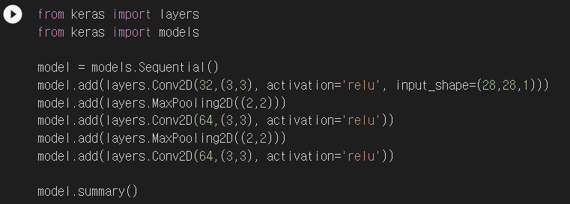
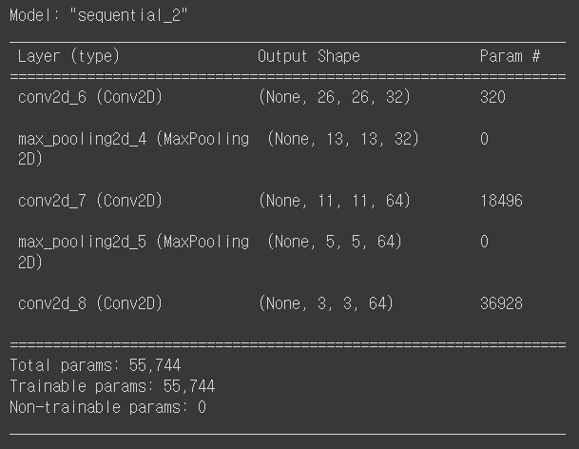
>> 간단한 컨브넷

Slide 4

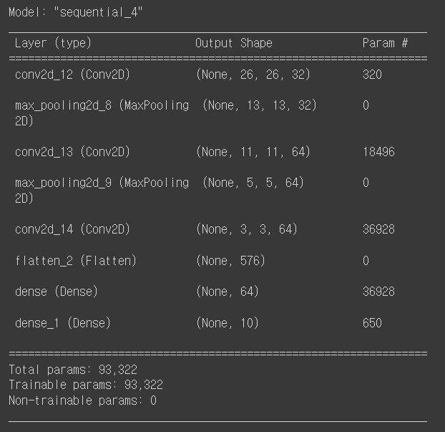
>> 컨브넷 위에 분류기 추가하기
//1D로 펼치는 작업
//3D출력이 1D 텐서로 펼쳐짐
MINIST 숫자 이미지(2장) 학습 시
97.8%의 테스트 정확도가 출력됨
-> Conv2D, MaxPooling2D

Slide 5
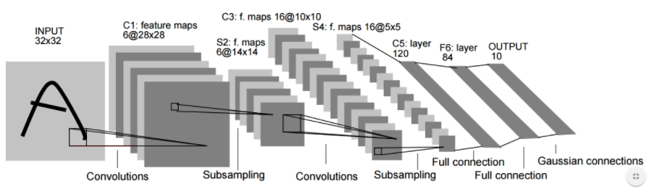
5.1.1 합성곱 연산
Conv2D
>> 합성곱 층의 패턴
학습된 패턴은 평행 이동 불변성(translation invariant)을 가짐
//컨브넷이 이미지 오른쪽 아래에서 패턴을 학습했다면 왼쪽 위에서도 패턴을 인식할 수 있다.
//학습 속도를 빠르게 하기에 적은 샘플로도 학습이 가능하다.
2. 컨브넷은 패턴의 공간적 계층 구조를 학습할 수 있음
//분할정복처럼 부분적으로 학습 패턴을 넓혀간다.

Slide 6
- 합성곱 연산은 특성 맵(Feature Map)이라고 부르는 3D 텐서에 적용됨
- 이 텐서는 2개의 공간축(높이와 넓이), 깊이 축(채널 축)으로 구성됨
- 이런 특성 맵에서 작은 패치(patch)들을 추출, 출력 특성 맵(output feature map)을 만듦
- 깊이 축은 더이상 RGB입력처럼 특정 색깔을 표현하지 않고 필터를 통해 사용됨
합성곱의 핵심적인 2개의 파라미터
- 입력으로부터 뽑아낼 패치의 크기 : 전형적으로 3x3, 5x5 적용
- 특성 맵의 출력 깊이: 합성곱으로 계산할 필터의 수

Slide 7
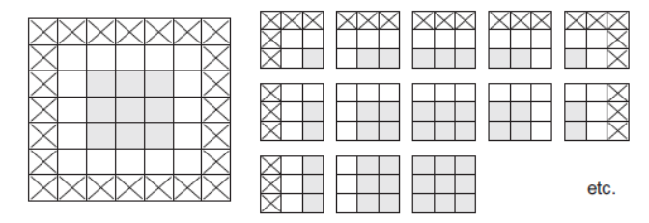
합성곱 작동에 있어 출력 높이와 너비는
입력의 높이와 너비와 다를 수 있음
1. 경계문제, 입력 특성 맵에 패딩(padding)(=제로패딩) 추가
2. 스트라이드(stride) 사용여부
적절하게 가장자리에 행과 열을 추가
valid -> 패딩 사용X
same -> 입력과 동일한 높이와 너비를 가진 출력을 만들기 위해 패딩
두 번의 연속적인 윈도우 사이의 거리
ex) stride=2 //특성 맵의 넓이와 높이가 2의 배수로 다운샘플링 된 것

Slide 8
5.1.2 최대 풀링 연산
MaxPooling2D
입력 특성 맵에서 윈도우에서 맞는 패치를 추출하고 각 채널별로 최댓값을 출력
- 합성곱 개념과 비슷하지만 추출한 패치에 학습된 선형 변환(합성곱 커널)을 적용하는 대신 하드 코딩된 최댓값 추출 연산 사용
Because, 합성곱만을 이용한 모델 구조의 문제
컨브넷에 의해 학습된 고수준 패턴을 초기 입력에 관한 정보가 아주 적어 숫자 분류 학습하기 불충분
2. 최종 가중치가 너무 많아 작은 모델에 비해 오버피팅(과적합)이 발생할 가능성이 큼

Slide 9
2022 DeepLearning STUDY
5.2 소규모 데이터셋에서
밑바닥부터 컨브넷 훈련하기
2020305039 유하영

Slide 10
5.2.1, 5.2.2
개와 고양이 이미지 데이터셋
(훈련이미지 2000개 검증과 테스트 이미지 1000개를 사용)
-> 이미지양이 충분한 학습성능을 보이기에는 부족
데이터 증식(Data Augmentation)을 통해 이미지 데이터셋을 늘린다
데이터 내려받기
직접 모으는 방법
이미지스크레이핑(크롤링)
모아진 데이터
kaggle

Slide 11
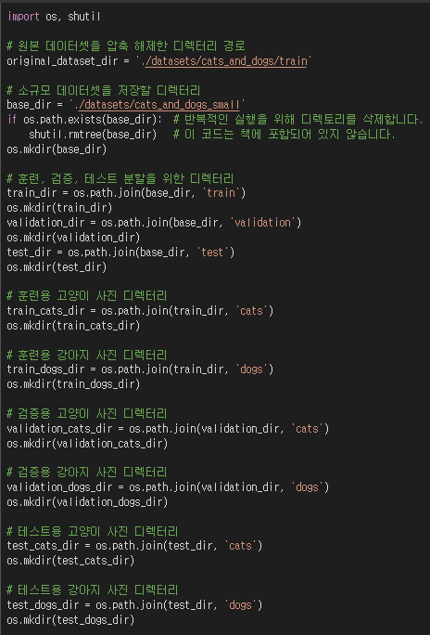
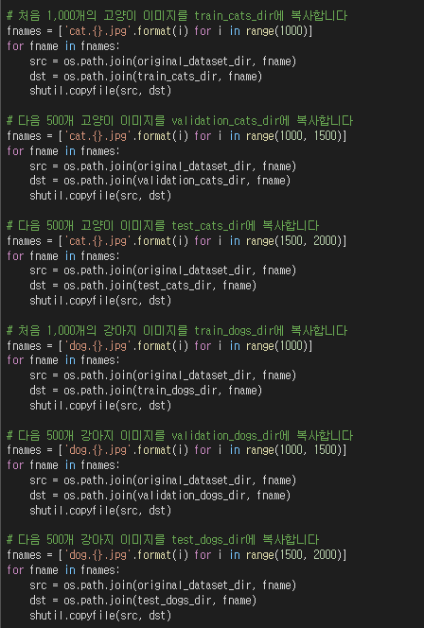
훈련, 검증, 테스트 폴더로 이미지 복사하기

Slide 12
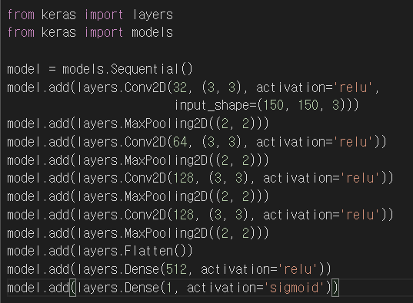
5.2.3 네트워크 구성하기
Conv2D, MaxPooling2D

Slide 13
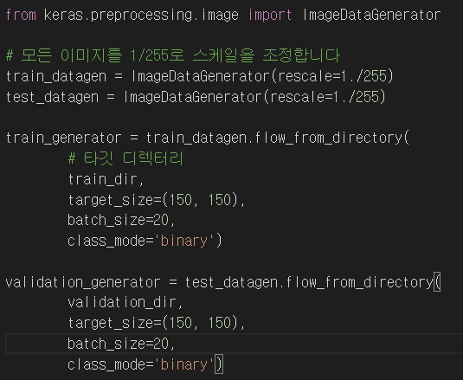
5.2.4 데이터 전처리
jpg파일을 네트워크로 넣을 때
사진 파일 읽기
JPEG 콘텐츠를 RGB 픽셀 값으로 디코딩
그다음 부동 소수 타입의 텐서로 변환
픽셀 값(0~255)의 스케일을 [0,1] 사이로 조정(신경망은 작은 입력 값을 선호)
케라스에는 Keras.preprocessing 과 같은 이미지 처리를 위한 도구가 있다.
ImageDataGenerator 클래스는 디스크에 있는 이미지 파일을 전처리된 배치 텐서로 자동으로 바꾸어 주는 파이썬 제너레이터를 만들어 준다.

Slide 14
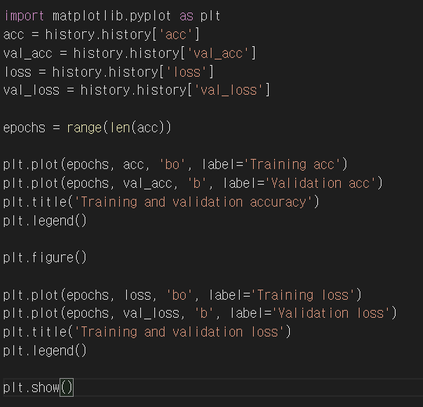
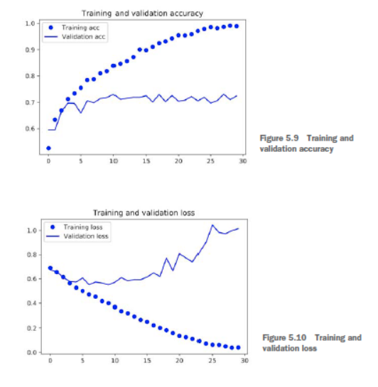
>> 훈련 데이터와 검증 데이터 모델의 손실과 정확도 그래프
과적합 발생

Slide 15
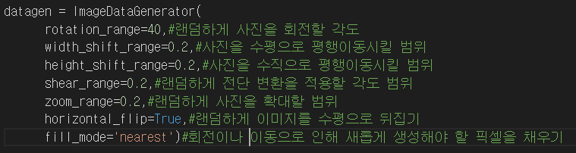
5.2.5 데이터 증식 사용하기
데이터 증식 : 여러 가지 랜덤한 변환을 적용하여 데이터를 늘린다.

Slide 16
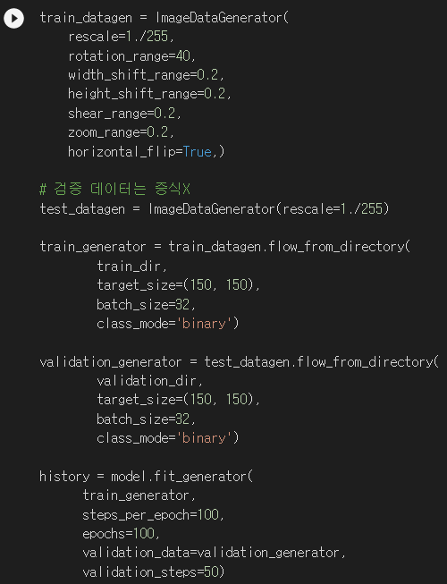
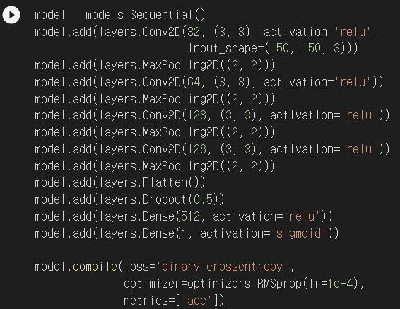
>> 네트워크 훈련
>> Dropout 층을 추가해 과적합 억제

Slide 17
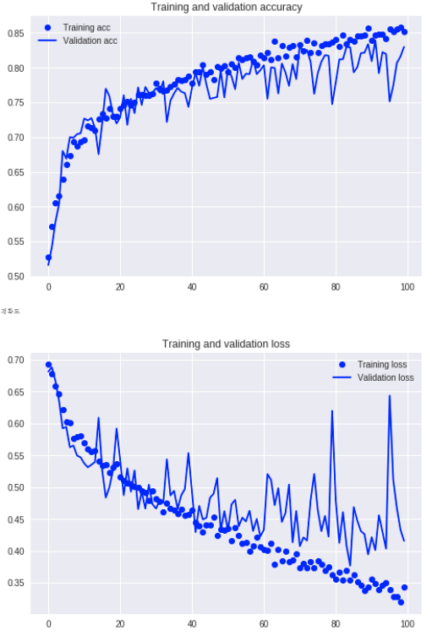
86% ~ 87%정도의 정확도를 가짐

